Slide 1
Интерактивный образовательный квест
«Путешествие по 7 трекам
Орлят России»
для детей от 6 до 7 лет
Педагоги:
Дурасова Алла Александровна
Артюхова Ольга Леонидовна
Демидова Галина Владимировна
Муниципальное автономное дошкольное образовательное учреждение «Детский сад №2 «Рябинка»

Slide 2
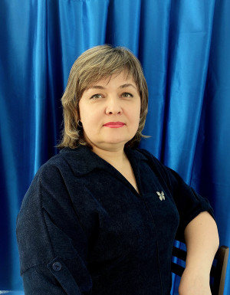
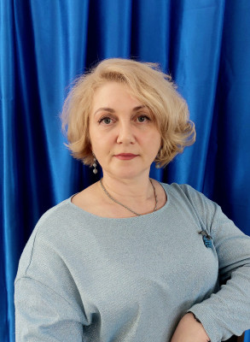
Дурасова Алла
Александровна,
воспитатель высшей
квалификационной
категории
Артюхова Ольга
Леонидовна,
воспитатель высшей
квалификационной
категории
Демидова Галина
Владимировна,
учитель – логопед высшей
квалификационной категории

Slide 3
2024
Представление
Творческая группа педагогов - единомышленников МАДОУ «Детский сад №2 «Рябинка» стала одним из первых инициаторов внедрения социально-значимого проекта посредством деятельности детского дошкольного Движения «Орлята – дошколята России» в городе Мегионе, реализацию которого начали в прошлом учебном году. В проект были вовлечены дети двух групп старшего дошкольного возраста, так как, это - будущие первоклассники, которые в перспективе в школе вольются в программу «Орлята России» в рамках Всероссийского движения детей и молодёжи «Движение первых».
Результат первого года обучения - интерактивный образовательный квест «Путешествие по 7 трекам Орлят России».
В это увлекательное путешествие орлят-дошколят поведут педагоги - наставники, неоднократные победители муниципального и регионального этапов конкурса «За нравственный подвиг учителя»:
1.Артюхова Ольга Леонидовна – активный защитник экологии, ведущий детей в уникальный мир природы через увлекательные занятия, познавательные Лаборатории, экскурсии и природоохранные акции; обозначая возникшие экологические ситуации и умение находить их решение, проявлять заботу и быть неравнодушными к проблемам общества, страны, окружающей среды.
2.Дурасова Алла Александровна – опытный педагог, открывающий для ребят окружающий мир посредством инновационной технологии «Музейная педагогика», повышая интерес к Российской истории и культуре, формируя духовно-нравственные ценности и ответственность за будущее России.
3.Демидова Галина Владимировна – мудрый наставник, направляющий детей на путь познания и развития коммуникативных навыков через Литературные гостиные, Читательскую студию, выявляющий способность к критическому мышлению, зрелости, умению воспитанников делать самостоятельный выбор.
Квест-игру считаем универсальной игровой технологией, которая за короткое время ненавязчиво вовлекает игроков в разнообразные виды детской деятельности, полной приключений и сюрпризов; это - одно из интересных средств, направленных на детскую инициативу, самовоспитание, саморазвитие ребёнка, как личности творческой, физически здоровой с активной познавательной позицией.
.

Slide 4
Аннотация мероприятия (Текст)
Цели: Развитие социальных взаимосвязей и коммуникативных способностей детей в нестандартных игровых ситуациях через квест-игру.
Задачи:
1.Формировать нравственно-патриотические чувства у детей старшего дошкольного возраста через любовь к Родине, к родному краю, интересу к истории своего города, его достопримечательностей.
2.Воспитывать бережное отношение к природе, природоохранное поведение,
формируя основы экологической культуры: принятие ценности природного мира.
3.Воспитывать дружеские взаимоотношения между детьми, формируя умение оценивать свои поступки и действия, свои возможности; способствовать развитию наблюдательности, внимания, логического мышления; творческих способностей воспитанников.
4.Учить сравнивать, анализировать, устанавливать простейшие причинно-следственные связи, делать обобщения, выводы. Учить проявлять инициативность, активность, самостоятельность.
5. Развивать эстетический вкус и творческую самостоятельность.

Slide 5
Предварительная работа:
1.Беседы о родной стране – России; рассматривание энциклопедии «Моя Родина – Россия» (её богатства);
2.Знакомство детей с понятиями: столица, малая Родина, достопримечательностями родного края. Рассматривание фотографий, открыток «Достопримечательности Мегиона»;
3.Чтение книг о лесе, рассматривание гербария, картинок с изображением леса, заучивание стихов о природе, отгадывание загадок.
4.Обучение правилам разгадывания ребусов, разгадывание речевых логических заданий.
5.Беседы о волонтёрской деятельности.
Участники прошли 7 станций - треков интерактивного квеста, на каждой из которых им предложили выполнение заданий всей командой.
1.В треке «Орлёнок – Лидер» с помощью игры выбрали командира – лидера, который провёл игроков, идущих с закрытыми глазами и держась за плечи своих товарищей, по «тропинке Орлят».
2.В треке «Орлёнок — Эколог» дети самостоятельно рассказали о правилах поведения в природе; назвали дерево по внешним признакам и определили, с какого дерева листок;
3.В треке «Орлёнок — Хранитель исторической памяти» ребята закрепили понятие Родины и малой Родины, вспомнили памятные места родного города и собрали разрезные картинки с его достопримечательностями;
4.В треке «Орлёнок-Эрудит» дети решали интеллектуальные задачи и разгадывали ребусы;
5.В треке «Орлёнок-Мастер» ребята смастерили конструктивным способом весёлых синичек;
6.В треке «Орлёнок-Доброволец» каждый член команды в игре «Круг добра» вспомнил и рассказал о своих добрых делах и поступках;
7.В треке «Орлёнок-Спортсмен» каждый из воспитанников, используя «кубик Блума», выполнял спортивные упражнения вместе с командой;
Ребята с большим интересом прошли все станции по 7 трекам, решая сложные задачи, участвуя в играх, которые проводили Навигаторы-наставники.
Наша игра построена на партнёрском взаимодействии ребёнка и педагога, в которой:
-проявляется экологическое сознание детей, желание сохранять природные богатства России;
-формируется ценностное отношение и любовь к Родине, её истории, желании помогать, проявлять милосердие, уважительно относиться к институту семьи, памяти предков;
-происходит совершенствование познавательных, интеллектуальных и продуктивно-творческих интересов ребёнка, способствующих самостоятельному анализированию увиденного, умению делать обобщения, выводы;
- Происходит сближение и объединение в эмоциональной близости ребёнка со взрослым, в его поддержке и положительной оценке.
Проходя по всем трекам, ребята получали зашифрованные фрагменты рисунка, из которых в итоге игры, собрали символ Орлят, являющийся ключом к открытию Книги заповедей – правил Орлят. Получив заветные именные книжки правил Орлят, ребята пообещали соблюдать и выполнять их.
В завершении увлекательной игры дети задорно исполнили флеш-моб «Орлята России».

